Slide 1
Vzdělávací oblast:
Matematika a její aplikace
Stupeň základního vzdělávání:
1.
Vzdělávací obor:
Matematika a její aplikace
Tematický okruh:
Geometrie v rovině a prostoru
Téma:
Stavby z krychlí
Autor:
MGR. Hana Slaná
Období vzniku:
Březen 2011
Určeno pro ročník:
1.
Anotace:
Prezentace slouží jako zásobník zakreslených plánků staveb z krychlí. Během prezentace děti podle plánů staví z dřevěných kostek. V průběhu školního roku si pak zakreslují také vlastní databázi plánků staveb z krychlí.

Slide 2

VY_42_INOVACE_23_Stavby z krychlí
Stavby z krychlí

Slide 3


Slide 8
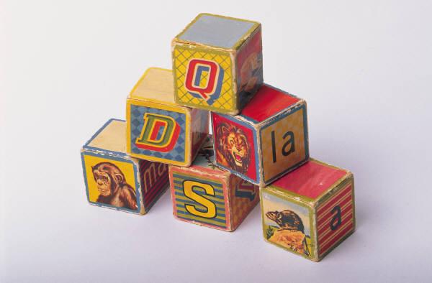
hradby

Slide 9
Použité zdroje:
Microsoft - http://office.microsoft.com
CorelDraw!

